Slide 1
Aprendiendo a usar
AMPL-CPLEX
IN3701-Modelamiento y Optimización
Pablo Lemus, Víctor Bucarey

Slide 2
Introducción
Un problema de optimización está caracterizado por:
  Variables de decisión
  Función objetivo
  Restricciones
Una solución al problema es una asignación de valores a las variables que satisface las restricciones y optimiza el valor de la función objetivo

Slide 3
¿Qué es AMPL?
AMPL es un Lenguaje de Modelamiento para Programación Matemática para problemas de optimización que simplifica la notación, formulación y su resolución

Slide 4
¿Qué es CPLEX?
CPLEX es un programa optimizador, que en palabras muy simples, toma problemas en algún lenguaje de programación matemática (Como OPL, ZIMPL o AMPL) y los resuelve, dado que cuenta con una variedad de algoritmos en su interior

Slide 5
¿Cómo instalar AMPL-CPLEX?
IN3701-Modelamiento y Optimización
Pablo Lemus, Víctor Bucarey

Slide 6
Instalar AMPL-CPLEX
Para instalar AMPL-CPLEX deben descargar desde https://conexo.dii.uchile.cl/CPlex/src los siguientes elementos (para windows):
  ampl102.x86_win32_0.exe
  cplex102.x86_win32.exe
  ilm270-windows-setup.exe

Slide 7
Instalar AMPL-CPLEX
Luego se deben ejecutar los programas de instalación
Después hagan click en access.ilm y se abrirá una página. Copien el texto en un archivo txt y lo guardan como “access.ilm” (no olvidar las comillas)
Finalmente guarden este archivo en la dirección C:\ILOG\ILM

Slide 8
¿Cómo programar en AMPL-CPLEX?
IN3701-Modelamiento y Optimización
Pablo Lemus

Slide 9
Componentes de la programación
Modelo: Se escribe el modelo en un archivo de texto y se guarda como “______.mod” en el directorio C:\AMPL102
Data: Se escriben los datos en un archivo de texto y se guarda como “______.dat” en el directorio C:\AMPL102
Run: Se escriben los comandos en un archivo de texto y se guarda como “______.run” en el directorio C:\AMPL102

Slide 10
¡¡¡¡¡IMPORTANTE!!!!!
Cambiar la fecha del calendario del computador a alguna anterior al 11/10/2007 porque de lo contrario no funcionará el programa

Slide 11
¿Qué contiene el modelo?
IN3701-Modelamiento y Optimización
Pablo Lemus, Víctor Bucarey

Slide 12
Modelo
Conjuntos
Parámetros
Variables
Función objetivo
Restricciones

Slide 13
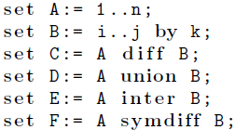
Conjuntos
Declaración de conjuntos:
Ejemplos de conjuntos:

Slide 14
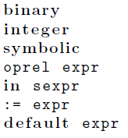
Parámetros
Declaración de Parámetros:
Tipos de parámetros:

Slide 15
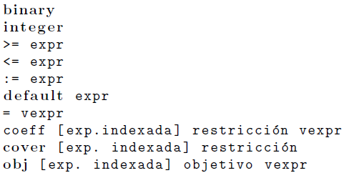
Variables
Declaración de variables:
Tipos de variables:

Slide 16
Función objetivo
Declaración de función objetivo:

Slide 17
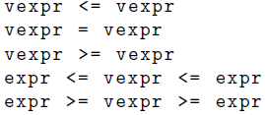
Restricciones
Declaración de restricciones:
Tipos de restricciones:
¡¡¡Cada restricción lleva un nombre único!!!

Slide 18
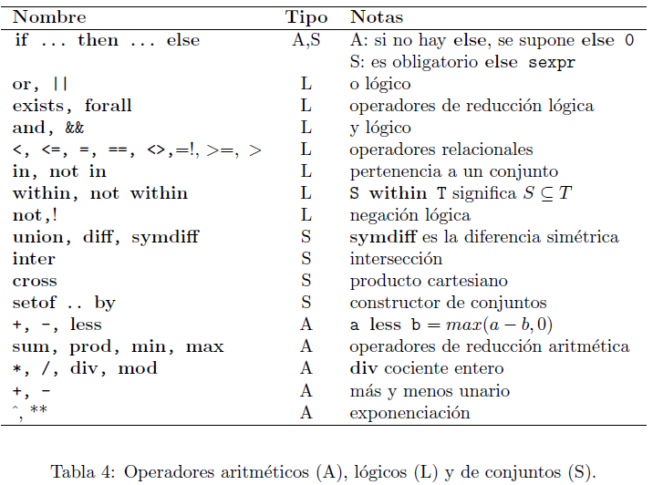
Operadores aritméticos

Slide 19
¿Qué contienen los datos?
IN3701-Modelamiento y Optimización
Pablo Lemus, Víctor Bucarey

Slide 20
Datos
Conjuntos
Parámetros
Como su nombre lo dice, aquí se ingresan los datos para resolver el problema

Slide 21

Conjuntos
Conjuntos unidimensionales:

Slide 22
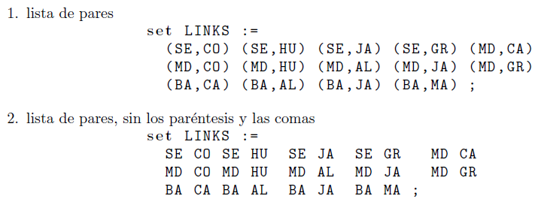
Conjuntos
Conjuntos bidimensionales (hay varias formas):
También hay conjuntos multidimensionales

Slide 23

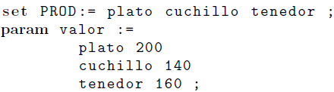
Parámetros
Si en el modelo teníamos lo siguiente:
Debemos completarlo en la data (por ejemplo):

Slide 24

Parámetros
También hay parámetros bidimensionales y multidimensionales, dependiendo de cómo se declararon en el modelo:

Slide 25
¿Cómo ingresar el modelo y los datos a AMPL?
IN3701-Modelamiento y Optimización
Pablo Lemus, Víctor Bucarey

Slide 26
Archivo .run
Debemos considerar que antes de ingresar los comandos al archivo .run el modelo y los datos deben estar en el mismo directorio.
Se exige que esté dentro de la carpeta AMPL102 pero pueden estar dentro de alguna subcarpeta.

Slide 27
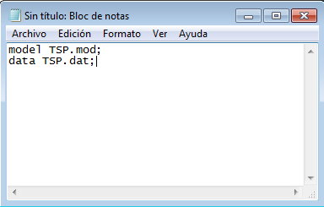
Dentro de la carpeta AMPL102
Se debe escribir en el archivo.run:
  model ____.mod;
  data ____.dat;”
En este ejemplo el modelo se llama TSP

Slide 28
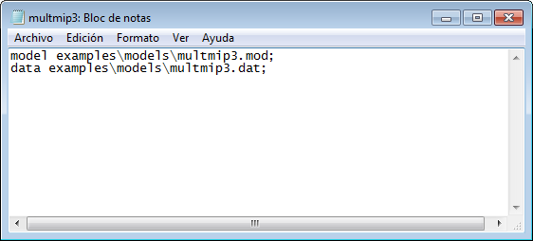
Dentro de una subcarpeta
Se debe escribir en el archivo.run:
  “model carpeta1\carpeta2\...\carpetan\___.mod;”
  “data carpeta1\carpeta2\...\carpetan\___.dat;”
  En este ejemplo el modelo se llama multmip3

Slide 29
¿Cómo resolver el problema con el optimizador CPLEX?
IN3701-Modelamiento y Optimización
Pablo Lemus, Víctor Bucarey

Slide 30
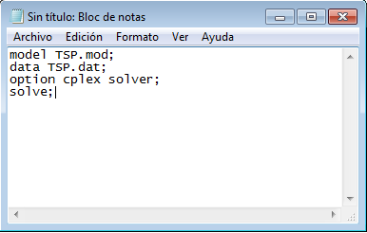
CPLEX
Escribir a continuación en el archivo.run:
  option cplex solver;
  solve;

Slide 31
¿Cómo obtener los resultados?
IN3701-Modelamiento y Optimización
Pablo Lemus, Víctor Bucarey

Slide 32
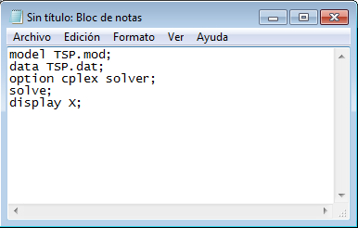
Resultados
Siguiendo en el mismo archivo.run escribir display (nombre_variable); para obtener los valores de la variable que pides

Slide 33
¿Cómo ingresarle opciones a CPLEX?
IN3701-Modelamiento y Optimización
Pablo Lemus, Víctor Bucarey

Slide 34
Opciones de CPLEX
Después de ingresar el optimizador CPLEX a AMPL en el “archivo.run” se pueden ingresar opciones del optimizador (los cuales se encuentran en los manuales) ya sea como para determinar gap de detención, que muestre las iteraciones de Branch & Bound, tiempo de detención, etc.

Slide 35
Ejemplo Multmip3
Usaremos las siguientes opciones:
  Mipdisplay 2: para apreciar las iteraciones de B&B y el GAP alcanzado
  Mipinterval 1: para observarlas iteraciones de a una (si fuera un valor n serían de a n nodos del B&B)
  Mipgap 0,01: para detener el optimizador con un gap de un 1%
Recordar que estas condiciones se ingresan después de llamar a CPLEX de la siguiente forma: option cplex_options ‘(opciones cplex)’; en el archivo.run

Slide 36
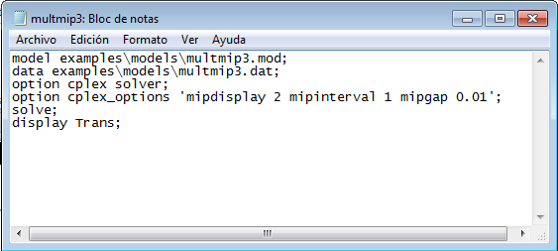
Ejemplo Multmip3
Luego ingresar “solve;”
Así se verá en la pantalla

Slide 37
¿Cómo abrir AMPL?
IN3701-Modelamiento y Optimización
Pablo Lemus, Víctor Bucarey

Slide 38
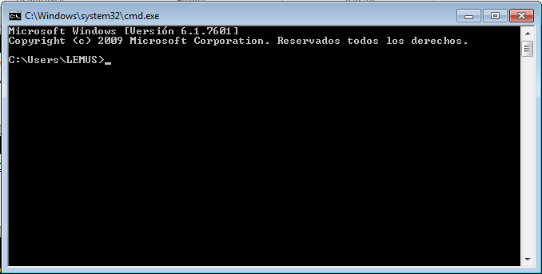
Abrir AMPL
Diríjanse al menú de inicio de windows, y en el buscador de programas y archivos escriban “CMD” y tecleen Enter
Aparecerá algo parecido en su pantalla:

Slide 39
Abrir AMPL
Tecleen “cd..” y tecleen Enter hasta que el directorio que aparezca en la pantalla sea “C:\”
Luego tecleen “cd AMPL102” y tecleen Enter

Slide 40
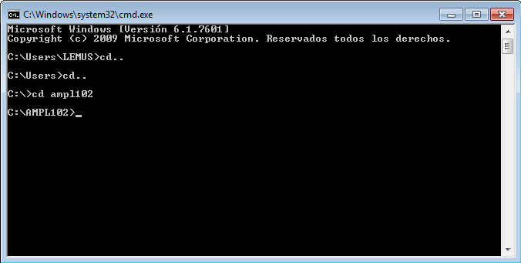
Abrir AMPL
Llegarán a lo siguiente:

Slide 41
¿Cómo resolver el problema?
IN3701-Modelamiento y Optimización
Pablo Lemus, Víctor Bucarey

Slide 42
Ejecutar AMPL-CPLEX
Dado que están listos nuestros archivos .mod, .dat y .run, hacemos que AMPL lo resuelva.
Aquí utilizaremos 3 comandos claves de windows:
  “<“ : Con esto el programa a la izquierda del comando leerá el documento que está a la derecha

Slide 43
Ejecutar AMPL-CPLEX
Siguientes comandos:
  “>” : Con esto, podemos exportar todo lo que ocurra (y que solicitamos con el archivo.run) a algún archivo (por ejemplo formato .txt o .xls) que no necesariamente tiene que estar creado ya que si es el caso lo crea en el directorio que se está utilizando.
  “>>” : Al igual que el anterior exporta lo que ocurre, pero a continuación de lo que ya existía (sin borrar lo anterior)

Slide 44
Ejecutar AMPL-CPLEX
Para esto escribimos en el comando lo siguiente:
  ampl.exe < “archivo.run” > “solucion.txt”
  Con esto AMPL leerá el archivo “archivo.run” y lo escribirá en el documento “solucion.txt”

Slide 45
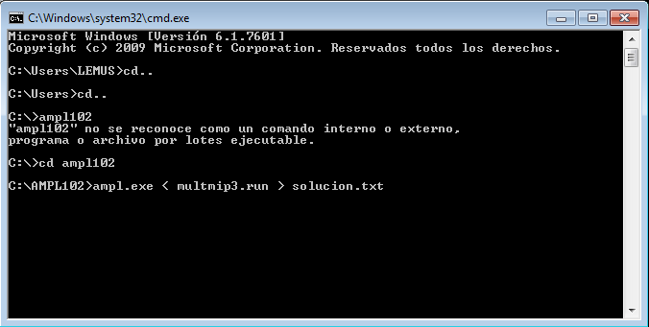
Ejemplo multmip3
Siguiendo con el ejemplo multmip3 lo resolveremos:

Slide 46
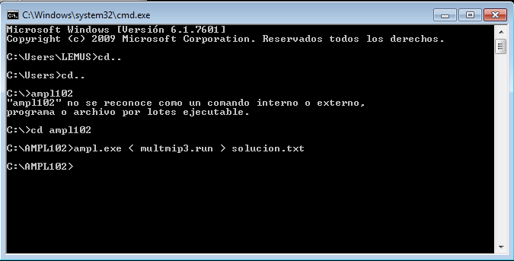
Ejemplo multmip3
Cuando termine de resolver el problema aparecerá lo siguiente:

Slide 47
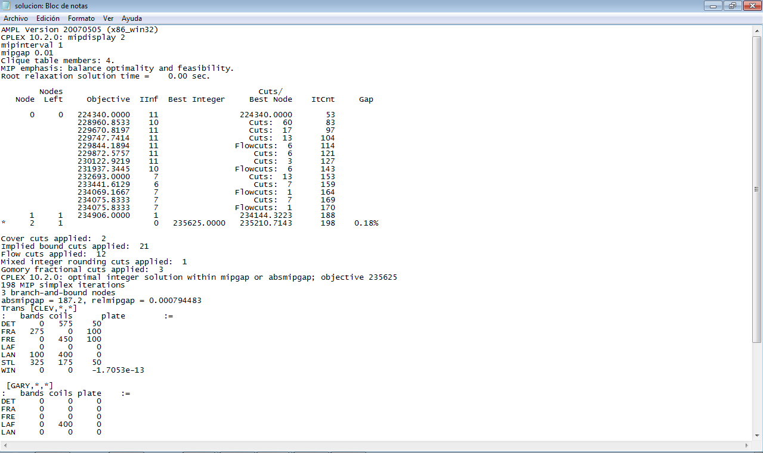
Ejemplo multmip3
Pero si vemos el archivo solucion.txt vemos lo siguiente:

Slide 48
Otros comandos de Windows
IN3701-Modelamiento y Optimización
Pablo Lemus, Víctor Bucarey

Slide 49
Otros comandos:
IF : Realiza una operación respetando una condición:
  IF (o IF NOT) + “condición” + then + comandos
FOR: Itera mientras se mantenga una condición:
  FOR {condición } { comandos}
Print y printf: Para escribir e imprimir en un documento lo que quieran:
  Ver http://www.eio.uva.es/~laguna/ioampl/AMPL-Notas-1.pdf para ejemplos prácticos

Slide 50
Otros comandos
Existen muchos comandos de windows que podrían ser utilizados, así que si quieren pueden buscar más en internet.
Al menos con los mostrados se pueden hacer muchas cosas.

Slide 51
Ejemplo Ilustrativo
IN3701-Modelamiento y Optimización
Pablo Lemus, Víctor Bucarey

Slide 52
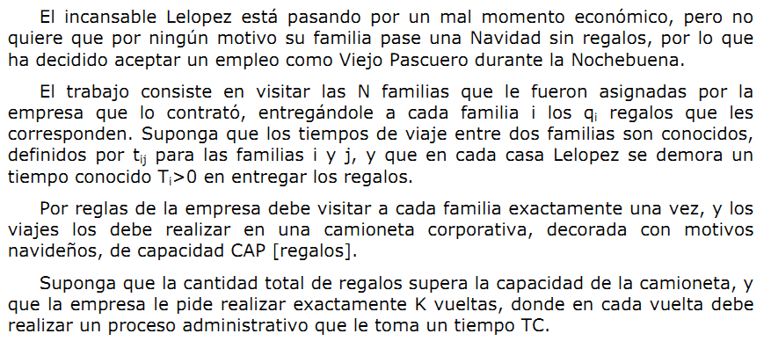
Ejemplo Ilustrativo

Slide 53
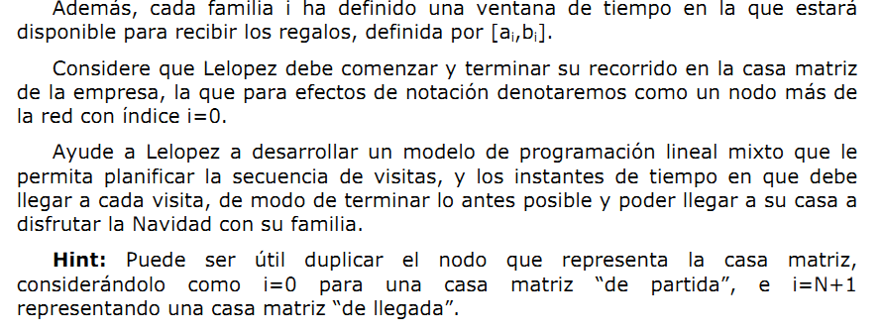
Ejemplo Ilustrativo

Slide 54
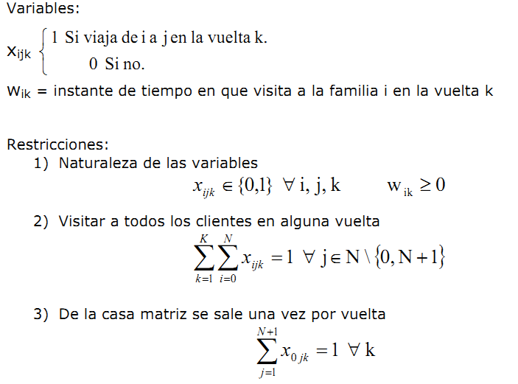
Modelamiento

Slide 55
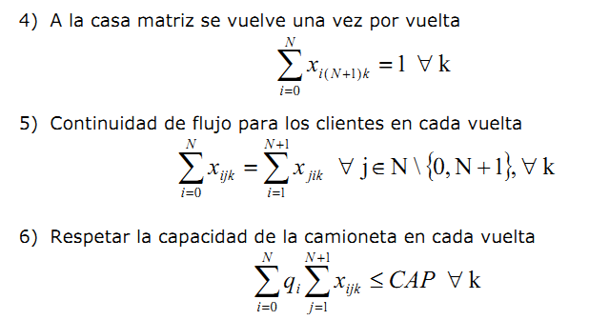
Modelamiento

Slide 56
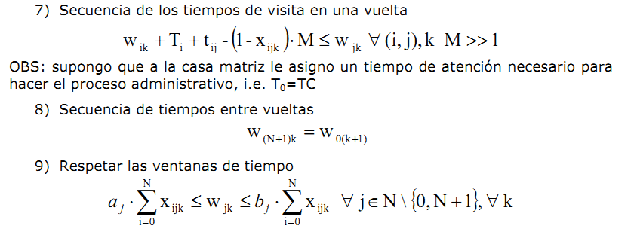

Modelamiento

Slide 57


Modelamiento

Slide 58

Documentos ejemplo ilustrativo
Se encuentran subidos como ejemplo.mod y ejemplo.dat

Slide 59
Suerte con su tarea
IN3701-Modelamiento y Optimización
Pablo Lemus, Víctor Bucarey

